Slide 1
Arrhythmias
นพ.สุจิรักษ์ ศรีบูรพา
แผนกอายุรกรรม รพ.กำแพงเพชร

Slide 2
ECG waves
1 ช่องเล็ก = 0.04 sec
1 ช่องใหญ่ = 5 ช่องเล็ก

Slide 3
Atrial depolarization

Slide 4
Septal depolarization

Slide 5
Early LV depolarization

Slide 6
Late LV depolarization

Slide 7
Repolarization

Slide 9
ECG waves

Slide 10
Normal ECG
P นำ QRS
Rate 60-100 bpm
Normal axis = I +, aVF +
QRS < 120 msec

Slide 11
5 Questions
1. Fast or slow rate ?
2. Regular or irregular, if irregular how ?
3. Narrow or wide QRS ?
4. Is there any visible P wave ?
5. If so, what is the relation of P to QRS ?

Slide 13
Sinus bradycardia
Positive P wave, Rate < 60
พบใน : นักกีฬา, ผู้สูงอายุ, Beta block, CCB

Slide 14
Sinus arrest
Pause > 3 sec
พบใน : Sick sinus syndrome

Slide 15
First degree AV block
Prolong PR > 200 msec (5 ช่องเล็ก)
พบใน : คนปกติ, BB
1st AVB ห่างกันสักพัก

Slide 16
Second degree AV block
Mobitz I : PR ยืดยืด QRS หาย (non-conduct P)
Mobitz I ตีตัวออกห่าง

Slide 17
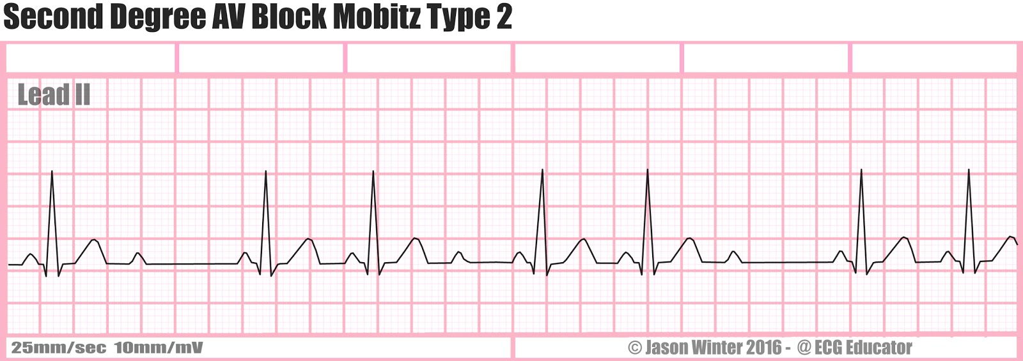
Second degree AV block
Mobitz II : PR ปกติ QRS หาย
Mobitz II อยู่ดีๆก็หายไลน์ไม่ตอบ

Slide 18
Third degree AV block
P-P และ R-R คงที่, A-V dissociation
P-QRS ต่างคนต่างเต้น
3rd AVB ต่างคนต่างอยู่

Slide 19
Junctional rhythm
Negative P wave in lead II
Rate 40-60 bpm
Narrow QRS

Slide 20
example
PR ยืดยืดหาย = Second degree AV block Mobitz I

Slide 21
example
P
P
P
P
P
P
A-V dissociation = Third degree AV block

Slide 22
Narrow QRS complex Tachycardia
Regular
Sinus tachycardia
AVNRT
AVRT(orthodromic)
A.flutter
Irregular
AF
MAT
PAC
AVNRT = Atrioventricular Nodal Reentrant Tachycardia
AVRT = Atrioventricular Reentrant Tachycardias
AF = Atrial Fibrillation
MAT = Multifocal Atrial Tachycardia
PAC = Premature Atrial Contraction

Slide 23
Sinus tachycardia
Sinus rhythm rate > 100
พบใน ; Fever, shock, CHF, MI, Hyperthyroid

Slide 24
AVNRT
P ซ่อนอยู่ใน QRS complex = Pseudo R’ in V1/Pseudo S in II, III, aVF
#RP interval < 70 msec

Slide 25
AVRT(orthodromic)
Retrograde P wave, RP interval > 70 msec
#แยกจาก AVNRT ยากกกส์

Slide 26
Atrial flutter
Atrial rate 250-350, Ventricular rate ไม่แน่นอน
P wave เป็น sawtooth pattern

Slide 27
Atrial fibrillation
Irregular rhythm, ไม่เห็น P wave
พบ fibrillation wave

Slide 28
MAT
Irregular rhythm, Rate 100-250
P wave รูปร่างต่างกัน ≥ 3 แบบ, พบในผู้ป่วย COPD

Slide 29
PAC
sinus
ectopic
มี Ectopic P wave เกิดขึ้นก่อน Sinus P wave

Slide 30
example
Atrial rate = 260, Ventricular rate = 65
Atrial flutter with 4:1 block

Slide 31
example
Pseudo R in V1 = AVNRT

Slide 32
Wide QRS complex Tachycardia
Regular
VT
SVT with aberrancy
AVRT(antidromic)
Irregular
AF with BBB/AF with WPW
Polymorphic VT (TdP)
PVC

Slide 33
VT
Broad QRS complexes (> 120 ms), Rapid heart rate (> 100 bpm) = Monomorphic VT (sustained > 30 sec)

Slide 34
VT
Fusion beats: the first of the narrower complexes is a fusion beat (the next two are capture beats)

Slide 35
VT
Brugada’s sign – The distance from the onset of the QRS complex to the nadir of the S-wave is > 100ms.
Josephson’s sign – Notching near the nadir of the S-wave.

Slide 36
SVT with aberrancy
Typical LBBB morphology.
No positive Brugada criteria

Slide 37
AVRT(antidromic)
Negative Brugada
Broad complex tachycardia at 280 bpm
Very difficult to distinguish from VT

Slide 38
AF with BBB
Irregularly irregular rhythm - suggesting AF
Plus features of typical LBBB

Slide 39
AF with WPW
Rapid, irregular, broad complex tachycardia and variation in the QRS width

Slide 40
Polymorphic VT
QRS complexes varying in amplitude, axis and duration
TdP = Polymorphic VT + QT prolong

Slide 41
PVC
Bigeminy PVCs
Quadrigeminy PVCs

Slide 42
example
Josephson’s sign – VT

Slide 43
example
Impossible to distinguish from VT = AVRT(antidromic)

